Slide 1

Systemy rozpoznawania mowy i obrazu - Projekt
System rozpoznawania logo i marek
Skład zespołu:
Łukasz Wiktorowicz, 094136
Kacper Gawin, 094034
Kierunek/specjalność: Informatyka/Grafika komputerowa
Studia: stacjonarne
Numer grupy: 4ID13B

Slide 2
Jaki problem rozwiązuje projekt?
Przykładowe sytuacje:
analiza tysięcy zdjęć publikowanych w internecie i mediach społecznościowych
monitoring materiałów reklamowych i promocyjnych
nagrania z kamer monitoringu lub wydarzeń publicznych
Dlaczego to problem:
człowiek musi poświęcić dużo czasu na ręczne sprawdzanie
łatwo o pomyłki przy dużej liczbie danych
proces nie skaluje się przy rosnącej liczbie obrazów
W wielu sytuacjach istnieje potrzeba automatycznego rozpoznawania marek widocznych na zdjęciach lub nagraniach wideo. Ręczna analiza takich materiałów jest czasochłonna, kosztowna i podatna na błędy, szczególnie gdy liczba danych jest bardzo duża.

Slide 3
Dla kogo i po co jest to rozwiązanie?
System rozpoznawania logotypów może być użyteczny dla różnych grup użytkowników, nie tylko osób technicznych.
Firmy marketingowe i analityczne – automatyczna analiza widoczności marek na zdjęciach i nagraniach
Media i agencje reklamowe – monitoring materiałów promocyjnych i reklamowych
Firmy dbające o ochronę marek – wykrywanie nieautoryzowanego użycia logotypów
Zwykli użytkownicy – szybkie rozpoznanie restauracji na podstawie zdjęcia lub obrazu z kamery
Dlaczego to potrzebne:
użytkownik nie musi znać logotypów ani marek
system działa automatycznie i szybko
eliminuje błędy wynikające z ręcznej analizy
może pracować na dużej liczbie danych

Slide 4
Zastosowane rozwiązanie
W ramach projektu zaprojektowano i zaimplementowano system automatycznego rozpoznawania logotypów marek restauracyjnych na podstawie obrazów. System wykorzystuje metody uczenia maszynowego do analizy obrazu i klasyfikacji widocznych logotypów.
Jak działa system:
użytkownik wczytuje obraz lub korzysta z kamery
obraz jest automatycznie przetwarzany
system rozpoznaje logotyp i wskazuje markę
wyświetlany jest najbardziej prawdopodobny wynik
Zastosowane podejście:
wykorzystano konwolucyjną sieć neuronową CNN
model był trenowany na zbiorze obrazów logotypów

Slide 5
Stack technologiczny
Język programowania
Python – główny język użyty do implementacji projektu, trenowania modelu oraz stworzenia aplikacji demonstracyjnej.
Framework / biblioteki do uczenia maszynowego
TensorFlow – framework do budowy i trenowania modeli uczenia maszynowego.
Keras – wysokopoziomowe API wchodzące w skład TensorFlow, ułatwiające tworzenie sieci neuronowych.
Biblioteki do przetwarzania danych i obrazu
OpenCV – biblioteka do wczytywania i wstępnego przetwarzania obrazów oraz obsługi kamery.
NumPy – biblioteka do obliczeń numerycznych i operacji na macierzach.
Biblioteki do wizualizacji wyników
Matplotlib – tworzenie wykresów i prezentacja wyników.
Seaborn – wizualizacja macierzy pomyłek (confusion matrix).
Interfejs użytkownika
Tkinter – biblioteka do stworzenia graficznego interfejsu aplikacji demonstracyjnej.

Slide 6
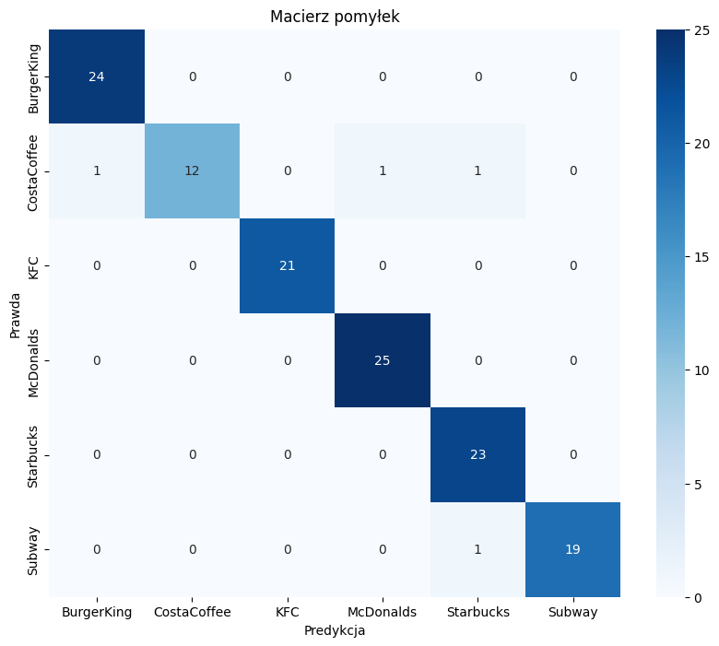
Wyniki i skuteczność systemu
Obserwacje:
wysoka skuteczność rozpoznawania dla większości klas
brak poważnych problemów z całkowicie błędną klasyfikacją
pojedyncze pomyłki występują głównie między wizualnie podobnymi logotypami
Analiza:
model dobrze nauczył się cech charakterystycznych logotypów
system w większości przypadków poprawnie generalizuje na dane wcześniej niewidziane, choć w przypadku klas słabiej reprezentowanych w zbiorze treningowym dokładność jest niższa,
uzyskane wyniki potwierdzają zasadność zastosowanego podejścia, jednak wskazują również, że dalsze zwiększenie liczby danych oraz ich lepsze zbalansowanie mogłoby dodatkowo poprawić skuteczność modelu i ograniczyć liczbę pomyłek.

Slide 7
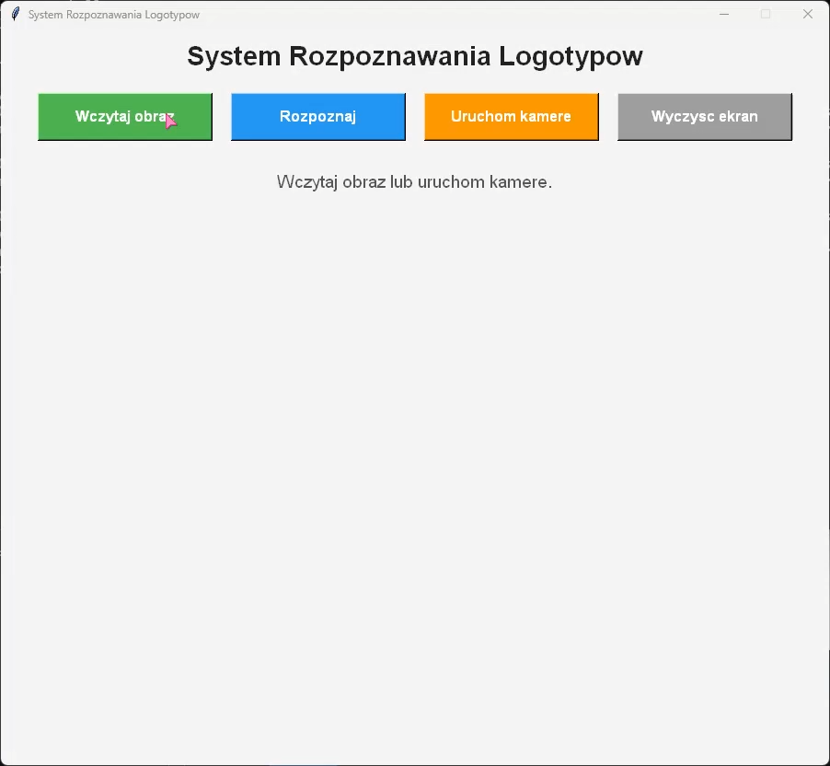
Rozpoznawanie logo ze zdjęcia

Slide 8
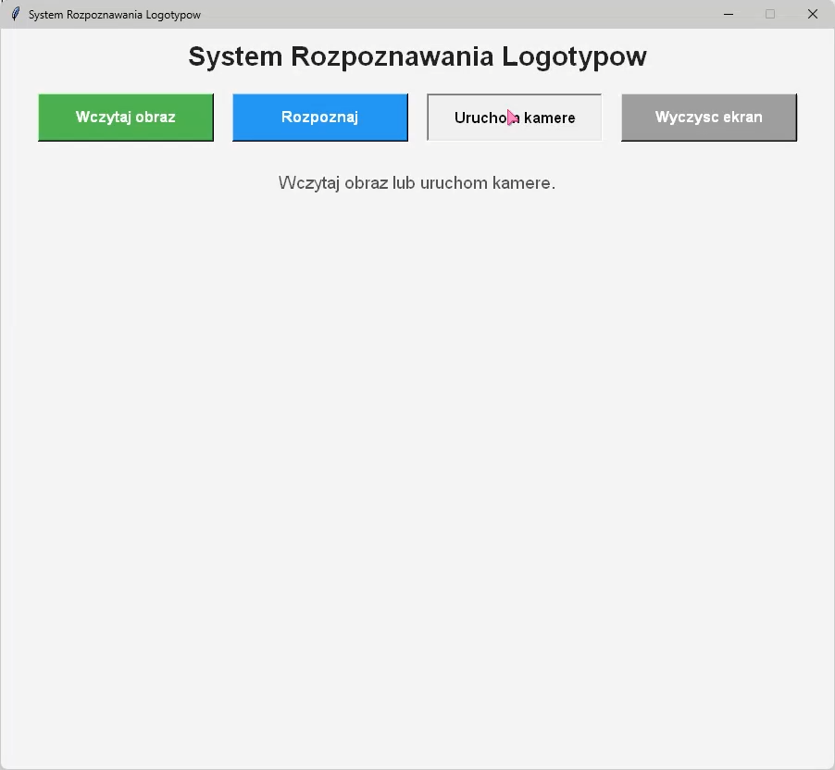
Rozpoznawanie logo w czasie rzeczywistym

Slide 9
Wnioski
Wnioski:
zrealizowany system poprawnie rozpoznaje logotypy marek restauracyjnych
zastosowane podejście oparte na sieciach neuronowych okazało się skuteczne
projekt spełnił założone cele funkcjonalne i jakościowe
rozwiązanie może być wykorzystywane w praktycznych zastosowaniach
Ograniczenia:
liczba rozpoznawanych marek jest ograniczona
skuteczność zależy od jakości i różnorodności danych uczących
pojedyncze pomyłki pojawiają się głównie dla wizualnie podobnych logotypów oraz w przypadkach, gdy tło obrazu jest złożone lub zakłóca widoczność samego znaku.

Slide 10
Przyszłość
Możliwe kierunki rozwoju:
dodanie większej liczby marek i danych treningowych
dalsze dostrajanie parametrów modelu
stworzenie aplikacji mobilnej
zastosowanie systemu w szerszej analizie obrazów

